Slide 1
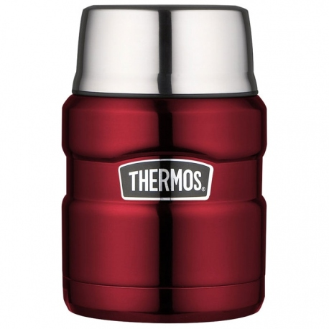
Teplo
Šírenie tepla. Kalorimeter

Slide 2
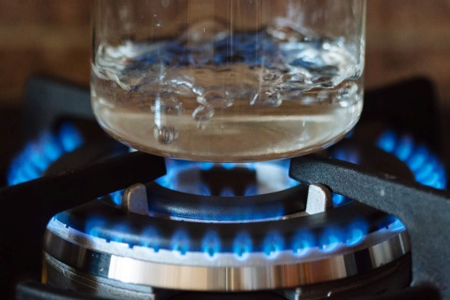
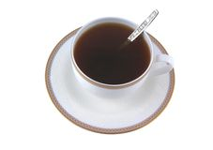
Už vieme:
Látky sa skladajú z častíc.
Častice sa v telese pohybujú neusporiadaným pohybom.
Čím má teleso vyššiu teplotu, tým sa častice pohybujú rýchlejšie.
Z vlastnej skúsenosti vieme, že
ruky si ohrejeme o šálku s horúcim čajom
lyžička sa v horúcom čaji tiež zohreje
Vzduch v miestnosti sa zohreje od radiátora
.....
Čo sa pri týchto dejoch odohráva v telesách?

Slide 3
Tepelná výmena
Ak sa dotýkajú dve telesá s rozdielnou teplotou, dochádza k tepelnej výmene, (výmene tepla).
Hovoríme, že z teplejšieho telesa prechádza na chladnejšie TEPLO.
Častice teplejšieho telesa narážajú na častice chladnejšieho telesa, odovzdávajú im časť svojej energie.
Častice teplejšieho telesa sa tým pohybujú pomalšie a častice chladnejšieho rýchlejšie.
Navonok sa to prejaví tak, že teplejšie teleso sa ochladzuje a chladnejšie zohrieva.
Tepelná výmena prebieha až do vyrovnania teplôt oboch telies.

Slide 4
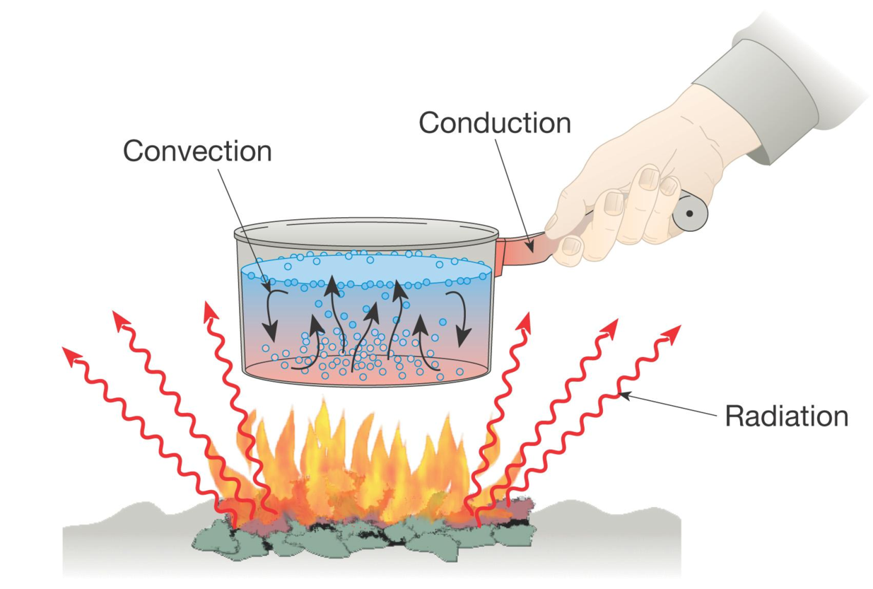
Šírenie tepla
Teplo sa v rámci jedného telesa môže šíriť rôznymi spôsobmi:
V pevných látkach sa šíri teplo VEDENÍM.
V kvapalinách a plynoch sa šíri teplo PRÚDENÍM.
V plynoch a vákuu sa šíri teplo ŽIARENÍM.
Prúdenie
Vedenie
Žiarenie

Slide 5
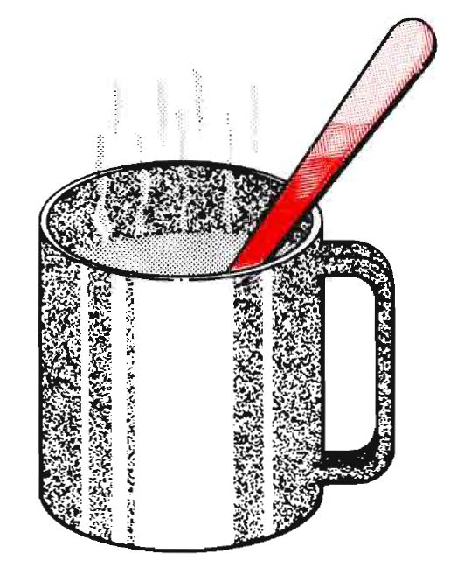
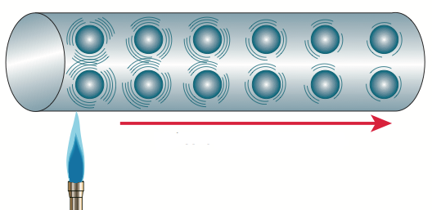
Vedenie tepla
V telese z pevnej látky sa teplo šíri postupným odovzdávaním energie od častíc, ktoré sa pohybujú rýchlejšie časticiam, ktoré sa pohybujú pomalšie:

Slide 6
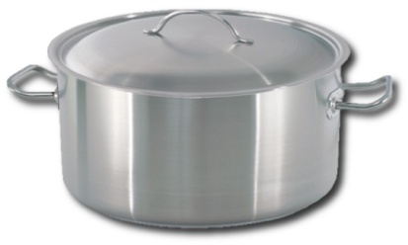
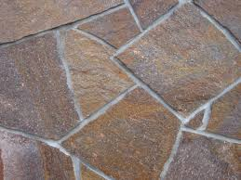
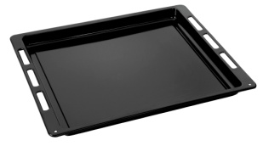
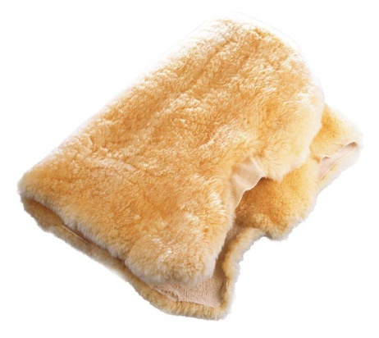
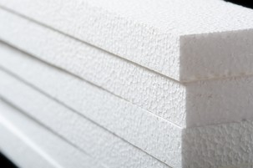
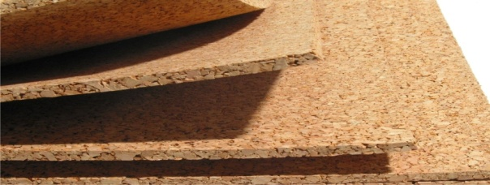
Tepelné vodiče a tepelné izolanty
Látky, v ktorých sa teplo šíri vedením veľmi dobre nazývame tepelné vodiče.
Patria sem hlavne kovy (železo, meď, striebro, hliník, ...), ale aj kameň
Látky, v ktorých sa teplo šíri vedením veľmi zle nazývame tepelné izolanty.
Patria sem drevo, plast, sklo, polystyrén, korok, vlna ale aj voda, vzduch (ak nemôžu prúdiť),...

Slide 7
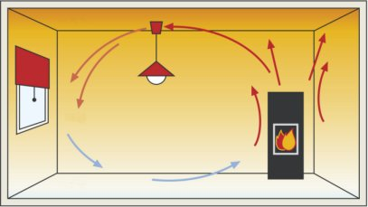
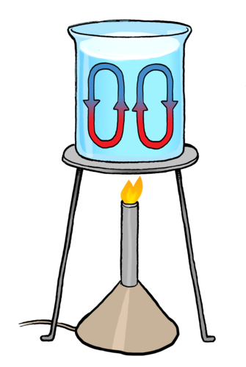
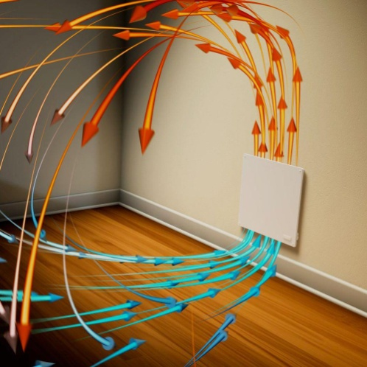
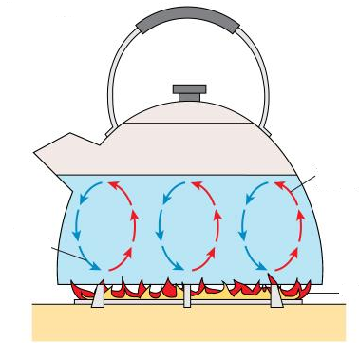
Prúdenie
V kvapalinách a plynoch sa šíri teplo prúdením na princípe Archimedovho zákona.
Kvapalina či plyn, ktoré sa zohrejú, stúpajú v nádobe hore, pretože sa zohriatím zmenšila ich hustota.
Na ich miesto klesne studená kvapalina či plyn, ktoré sa začnú zohrievať.
Kvapalina či plyn PRÚDIA.

Slide 8
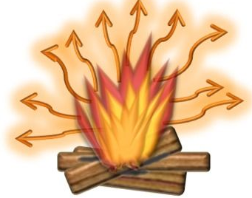
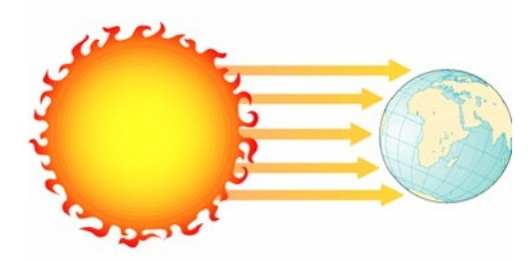
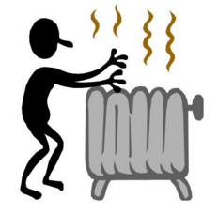
Tepelné žiarenie
Je to žiarenie, ktoré sa šíri z každého telesa, najviac však zo Slnka, plameňa, rôznych ohrievačov.
Nazývame ho aj infračervené žiarenie.
Najlepšie sa šíri vo vákuu (vzduchoprázdne), veľmi dobre aj vo vzduchu.

Slide 9
Tepelné žiarenie
Od čoho závisí ako dobre sa teleso zohreje od zdroja tepelného žiarenia?
Od výkonu zdroja (čím väčší výkon zdroja, tým lepšie zohriatie)
Od vzdialenosti od zdroja (čím menšia vzdialenosť, tým lepšie zohriatie)
Od typu povrchu telesa (čím lesklejší a hladší povrch , tým lepšie zohriatie)
Od farby telesa (čím tmavšie teleso, tým lepšie zohriatie)

Slide 10
Príklady z každodenného života
Hrnce majú plastové uši, aby sme sa nepopálili.
V zime sa obliekame vo vrstvách, je medzi nimi vzduch, ktorý izoluje.
Vo vlne, polystyréne, korku je veľa drobných vzduchových vrstvičiek a tie bránia tepelnej výmene.
Polystyrén či minerálnu vlnu používame na zateplenie domov.
V kamenných stavbách je chladno, ak sedíme na kameni, chladí nás.
V zime nám v izbe „ťahá od nôh“, (studený vzduch prúdi pri zemi).
Do domov montujeme „plastové“ okná s vrstvou riedkeho plynu, ktorý bráni úniku tepla.
Radiátory musíme na začiatku sezóny „odvzdušniť“, vzduchové bublinky v radiátore bránia dobrému prúdeniu.
Zmrzlinu prepravujeme v termoske (obsahuje sklenenú dvojstennú lesklú nádobu s vyčerpaným vzduchom).
V lete nosíme skôr svetlé oblečenie.

Slide 11
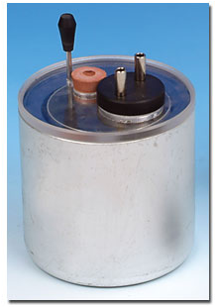
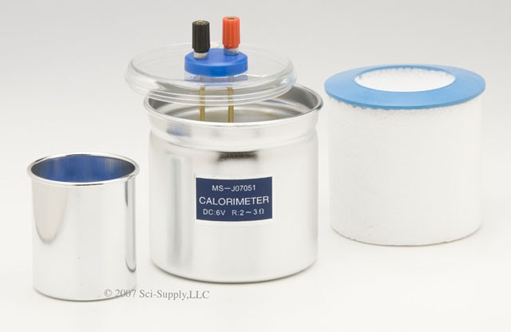
Kalorimeter
Je to vlastne špeciálna termoska, ktorú používame na pokusy s tepelnou výmenou. Môžeme do nej vložiť teplomer.
Je to nádoba v nádobe v nádobe:
Vonkajšia nádoba
Izolačná nádoba (polystyrén, dutá nádoba)
Vnútorná nádoba
Kryt

Slide 12
Ďakujem za pozornosť!
Zdroj obrázkov: internet

